Slide 1
Data & Methods
Data & Models ?
Data & Models & Methods?

Slide 2
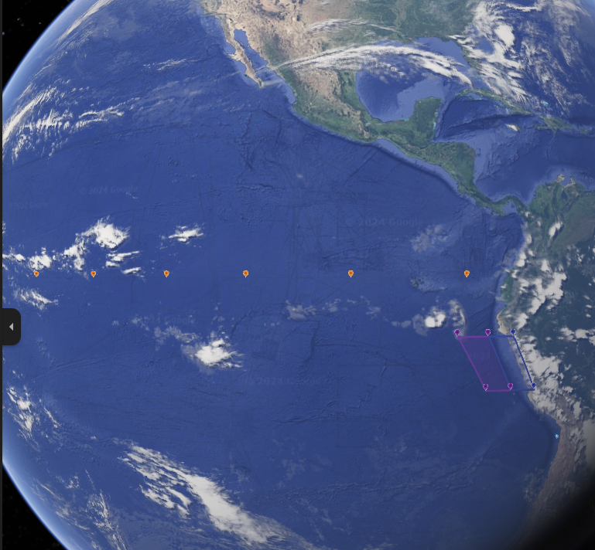
110.5W
85W Absurde

Slide 3
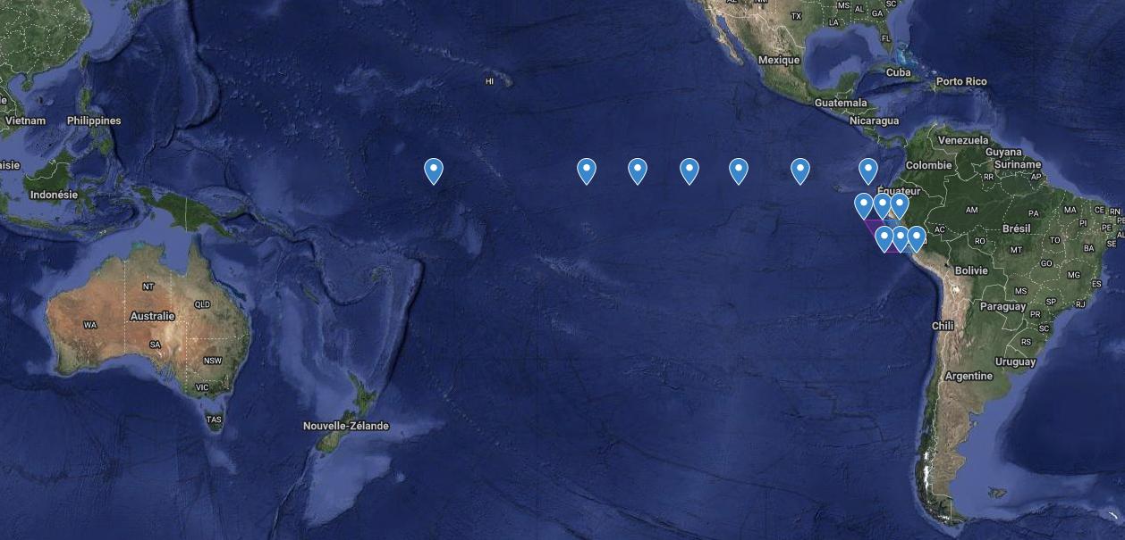
85W Absurde
110.5W

Slide 4
ANNEXE 1 – problème des périodes.
Période suffisante pour avoir plusieurs Niño niña ?
CMIP :
Cmip5 : 1989-2005 (17 ans)
Cmip6 : 1989-2005 (17 ans)
Obs :
soda3.11.2_mn_ocean_reg_1980-2015 (36 ans)
soda3.12.2_mn_ocean_reg_1980-2017 (38 ans)
soda3.15.2_mn_ocean_reg_1981-2022 (42 ans)
GLORYS2V3_ORCA025_1993-2009 (17 ans)
GLORYS2V3_ORCA025_2003-2007 (à virer des plots?... Mais montre l’importance de la période… )
TAO 110W ~1992-2020 (29 ans)
WOA 2009

Slide 5
ANNEXE 1 – problème des périodes.
TROP
Trop075_now : (43) 17 + 26
1989_1998 (1) (10 ans)
1990_1999 (16) (10 ans)
1990-2009 (20) (20 ans)
1989-2009 (2) +13 (21 ans)
1980_2012 (4) (33 ans)
Trop025_now : (12) 8 + 4
1989_1998 (4) (10 ans)
1990_1999 (4) (10 ans)
1990-2009 (3) +3 (20 ans)
1989-2009 (1) +1 (21 ans)
Trop075_nemo : (31) 29 + 2
2001-2008 (9) (8 ans)
2000-2007 (15) (8 ans)
1989_1998 (5) (10 ans)
1990-2009 (2) (20 ans)
Trop025_nemo : (43) 43 + 0
2001-2008 (31) (8 ans)
2000-2007 (11) (8 ans)
1998-2007 (1) (10 ans)
Trop12_nemo : (4) 4 + 0
2001-2008 (2) (8 ans)
2000-2007 (2) (8 ans)

Slide 6
Simu Pulsation ?
Est-ce que les simus Pulsation apportent quelque chose par rapport à cmip5 & 6?
Délicat de mélanger des dizaines de simus du même modèle avec une ou 2 simus par modèle CMIP?
Mais elles peuvent, isolées, expliquer autre chose?
Par exemple pour comprendre les flux par comparaison forcé/couplé?
Expérience shoot +1.5°C dans l’EUC ?
Pédagogique mais pas dans la zone d’upwelling. Arrose la zone de …

Slide 7
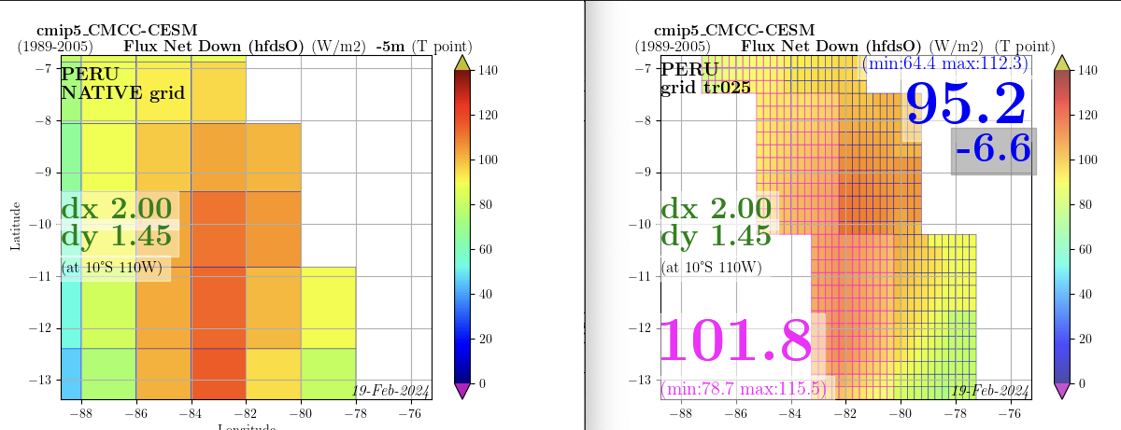
Simus cmip5 & 6
  Get (climaf + cdo)
  Pré Process ()
  Interp/extrap on ORCA ¼ grid tropical channel / 75 levels?... scipy python…
  Upwelling area : coastal weigth mean
  EUC : section calcul température au cœur
  Fields : Thetao / uo / hfdsO
A citer (OK references.html)
A citer (find)
A faire

Slide 8
Observations
  TAO (vérifier le calcul)
  Soda3
  GLORYS
  SST : OISST? ou mieux un produit mixte... Vincent : OSTIA car Infrarouge bien pour les nuages mais pas bon à la côte
  Fileds : thetao / uo /hfdsO
A citer (OK references.html)
A citer (find)
A faire

Slide 9
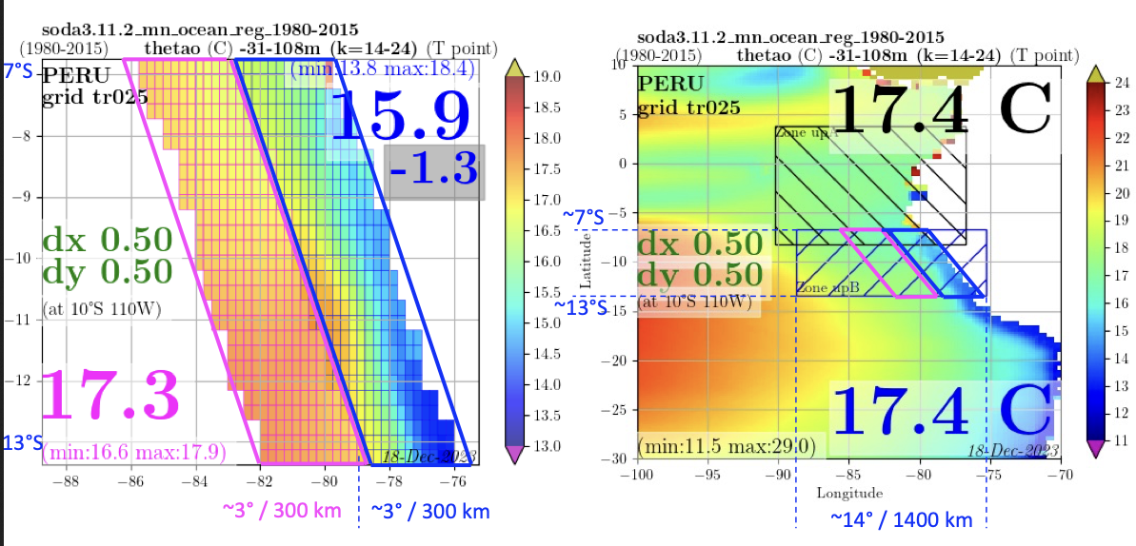
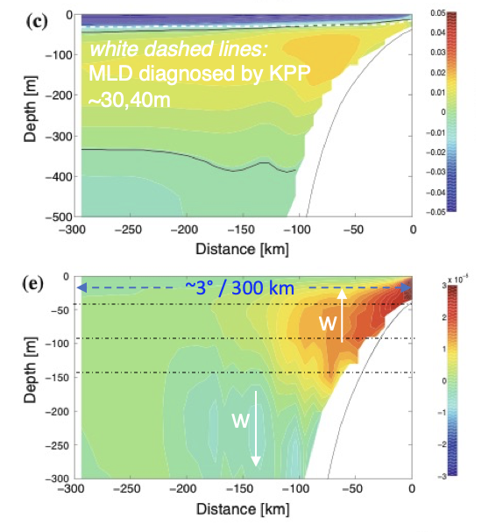
Critères sélection pour nuages de points :
  critère upwelling
    Choix de la zone (publi Colas…) horizontale – choix 2 largeurs along shore – diff_T_upBas
    Choix profondeur :
      En subsurface pour s'affranchir des échanges OA
      Juste sous la couche de mélange (Choix 31-108m)
  Dx dy
A citer (OK references.html)
A citer (find)
A faire

Slide 11
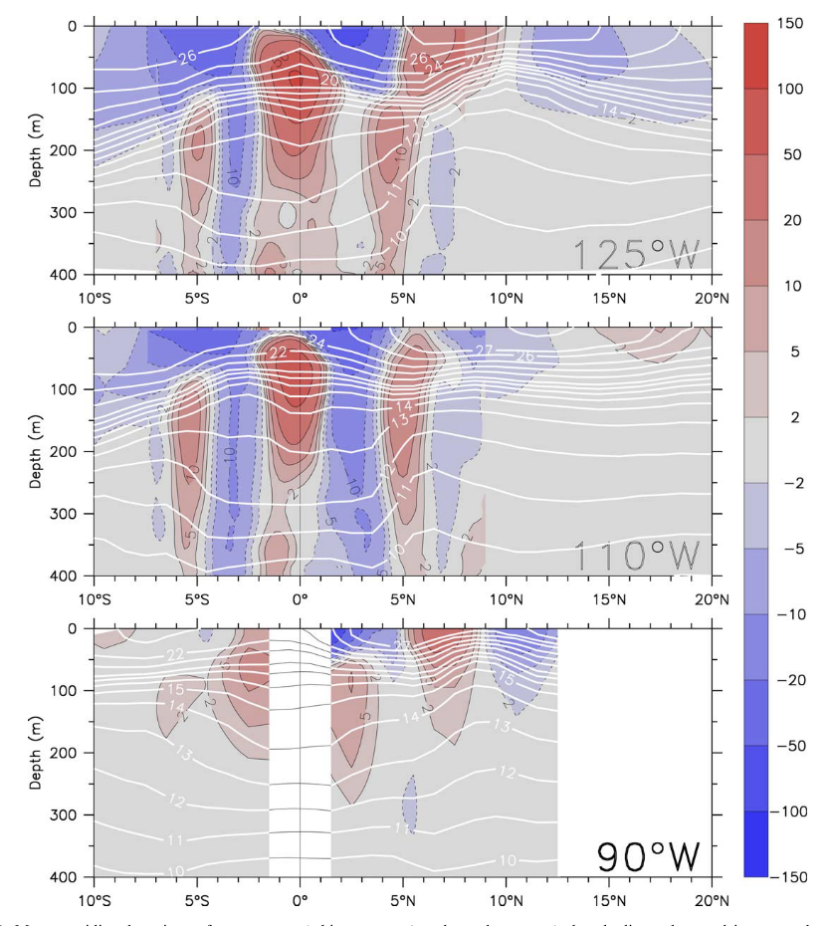
The circulation of the eastern tropical Paciﬁc: A review
William S. Kessler

